Slide 1


EDA MENTORSHIP
Sales Project 1
Kết quả bán hàng và đối soát doanh thu · Nexa Home
Mentor:
Quality Guardian:
Vũ Quang Huy
Trần Nguyễn Vân Anh
Đinh Lan Hương
Proofreaders & QA/QC:

Slide 2
Outline
PHẦN 1
PHẦN 5
Bối cảnh bán lẻ và đối soát doanh thu
Khám phá dữ liệu
PHẦN 2
PHẦN 6
Đề bài xây dựng dashboard
Các mẫu công thức DAX
PHẦN 3
PHẦN 7
Hệ thống chỉ số KPI
Phân tích kết quả
PHẦN 4
PHẦN 8
Nguồn dữ liệu và data modeling
Báo cáo đầu ra và thang chấm điểm

Slide 3






Bối cảnh bán lẻ
Tình huống thực tế: còn 10 phút trước cuộc họp với Finance
Sales Project 1
Quy mô
Tháng này Nexa Home thực sự bán được bao nhiêu (Net Revenue, số đơn)?
1
Còn 10 phút trước họp
với Finance
Chất lượng doanh thu
Bao nhiêu bị mất vì giảm giá, hoàn trả, đơn huỷ?
Data Analyst
bán lẻ
2
Tính KPI từ dữ liệu đơn hàng, đối chiếu với Finance và giải thích từng chênh lệch vượt ngưỡng bằng con số
Khớp số
Vì sao số của Sales khác số Finance xác nhận? Chênh ở đâu, bao nhiêu?
3
Sales Manager cần trả lời nhanh 3 câu hỏi
Doanh thu hình thành thế nào
Hai hệ thống ghi nhận khác nhau
Vai trò DA và Finance
Xây dashboard 4 trang
Giải thích chênh lệch
Muốn tin con số doanh thu, trước hết phải khớp được số của mình với số Finance

Slide 4





Bối cảnh bán lẻ
Nexa Home bán hàng thế nào và doanh thu đi qua những bước nào?
Sales Project 1
66
1
2.517
26.326
cửa hàng (POS)
tại 8 quốc gia
kênh online
website/app
sản phẩm
điện tử, gia dụng
đơn hàng
01/2016 → 20/02/2021
1 · Đặt hàng
2 · Giao hàng
3 · Hoàn tất
4 · Hoàn trả
5 · Finance ghi nhận
order_date
POS: trả tiền, nhận hàng ngay
delivery_date
chỉ đơn online
order_status = COMPLETED
(huỷ, đang giao: không tính)
return_date
trừ vào tháng trả hàng
posting_date
POS ngày bán · online ngày giao
Một đơn hàng chỉ thành doanh thu khi đã hoàn tất; hoàn trả làm giảm doanh thu ở tháng trả hàng

Slide 5


Bối cảnh bán lẻ
Vì sao số đơn hàng khác số Finance và ai làm gì trong đối soát?
Sales Project 1
Cùng một giao dịch, hai cách ghi sổ
Ba vai trò trong một vòng đối soát
Dữ liệu đơn hàng (POS, website)
Ghi theo ngày đặt hàng, có cả đơn huỷ, đơn đang giao, dòng trùng do lỗi tải dữ liệu
Data Analyst
Tính KPI từ dữ liệu đơn · ghép với Finance theo tháng × cửa hàng × kênh · lập bảng giải thích chênh lệch
File Finance (finance_revenue.xlsx)
Ghi theo ngày hạch toán: online khi giao xong, hoàn tiền khi Finance xử lý; mã cửa hàng riêng
Finance
Cung cấp số đã xác nhận · xác nhận nguyên nhân phía sổ sách (bút toán trùng, thiếu dữ liệu, VAT)
Nếu không đối soát thì sao?
Sales báo cáo một số, Finance báo cáo số khác → lãnh đạo không biết tin số nào
Thưởng doanh số, chỉ tiêu cửa hàng tính trên số sai
Lỗi thật (ghi trùng, thiếu dữ liệu, sai thuế) bị che lấp trong tổng
Cửa hàng / E-commerce
Xác nhận trạng thái đơn, ngày giao, hoàn trả khi DA hỏi lại
Chênh lệch không phải lúc nào cũng là lỗi: phải tách lệch thời điểm, lệch quy tắc và lỗi thật

Slide 6







Đề bài xây dựng dashboard
Hai sản phẩm cần nộp, 3 bộ lọc dùng chung và 4 trang dashboard
Sales Project 1
1 File Power BI – dashboard gồm 4 trang
2 Báo cáo phân tích – 8 phần theo guild_report_template
Bộ lọc dùng chung cho cả 4 trang
Tháng báo cáo
Chọn một · mặc định 12/2020
Kênh bán
Tất cả · Cửa hàng (POS) · Website/app
Quốc gia
Tất cả hoặc 1 trong 8 quốc gia + Online
Bốn trang dashboard
Tổng quan
Doanh thu
Đối soát
Hoàn trả & chất lượng
6 thẻ KPI · Net Revenue đơn vs Finance · số đơn · Gross → Net
2 thẻ · bảng kênh · danh mục · quốc gia · AOV · Top 10 cửa hàng
4 thẻ · Δ theo tháng · bảng cửa hàng có cờ · Δ POS và online
4 thẻ · lý do trả · tỷ lệ theo danh mục · huỷ/đang giao
Mỗi trang có yêu cầu tối thiểu và gợi ý mở rộng ở các slide sau

Slide 7



Đề bài xây dựng dashboard
Trang Tổng quan: 6 thẻ KPI và 3 biểu đồ
Sales Project 1
Trang 1 · Tổng quan · Câu hỏi trang trả lời: Tháng này bán được bao nhiêu và có khớp Finance không?
Thẻ KPI (mỗi thẻ: giá trị + so với tháng trước + so với cùng kỳ năm trước)
Gross Sales
nghìn USD
Net Revenue
nghìn USD
Số đơn hoàn tất
đơn
AOV
USD/đơn
ASP
USD/sản phẩm
Chênh lệch Finance
USD · % · số ô vượt
Biểu đồ và bảng
Line chart Net Revenue: đơn vs Finance
24 tháng 01/2019–12/2020, hai đường; không bị slicer Tháng lọc
Line chart số đơn hoàn tất
Theo tháng đặt hàng, cùng 24 tháng
Waterfall Gross → Net Revenue
Tháng đang chọn: Gross − Giảm giá − Hoàn trả
Tổng quan: 6 thẻ KPI ở trên, 3 biểu đồ ở dưới

Slide 8





Đề bài xây dựng dashboard
Trang Doanh thu: doanh thu đến từ kênh, danh mục, quốc gia nào?
Sales Project 1
Trang 2 · Doanh thu · Câu hỏi trang trả lời: Doanh thu tập trung ở đâu, kênh nào tăng?
Thẻ KPI (mỗi thẻ: giá trị + so với tháng trước + so với cùng kỳ năm trước)
Net Sales
nghìn USD
Số sản phẩm bán (Units)
sản phẩm
Biểu đồ và bảng
Bảng doanh thu theo kênh
Net Sales, tỷ trọng, số đơn, tháng trước, cùng kỳ, thay đổi
Pie cơ cấu danh mục
Net Sales theo category, tối đa 7 lát + Khác
Treemap quốc gia
Net Sales theo country (Online là một ô)
Bar AOV theo kênh
POS và Website/app
Bảng Top 10 cửa hàng
Net Sales, số đơn, tháng trước, cùng kỳ, ▲/▼
Doanh thu: bảng kênh, 3 biểu đồ cơ cấu và Top 10 cửa hàng

Slide 9


Đề bài xây dựng dashboard
Trang Đối soát: số của mình lệch Finance bao nhiêu, ở đâu?
Sales Project 1
Trang 3 · Đối soát · Câu hỏi trang trả lời: Chênh lệch nằm ở cửa hàng nào, tháng nào, kênh nào?
Thẻ KPI (mỗi thẻ: giá trị + so với tháng trước + so với cùng kỳ năm trước)
Net Revenue (đơn)
nghìn USD
Net Revenue (Finance)
nghìn USD
Chênh lệch Δ
USD · Δ% · Δ sau quy đổi online
Số ô vượt ngưỡng
tháng × cửa hàng
Biểu đồ và bảng
Line chart Δ theo tháng
Δ gốc và Δ sau khi quy online về ngày giao
Bảng đối soát theo cửa hàng
Đơn, Finance, Δ, Δ%, Δ sau quy đổi, cờ Vượt
Line chart Δ kênh POS
Theo tháng, USD
Line chart Δ kênh online
Gốc và sau quy về delivery_date
Đối soát: Δ = Finance − dữ liệu đơn; cờ khi |Δ| > 200 USD và |Δ%| > 1%

Slide 10

Đề bài xây dựng dashboard
Trang Hoàn trả & chất lượng: bao nhiêu doanh thu bị mất?
Sales Project 1
Trang 4 · Hoàn trả & chất lượng · Câu hỏi trang trả lời: Doanh thu có "sạch" không: trả hàng, huỷ đơn, dữ liệu lỗi?
Thẻ KPI (mỗi thẻ: giá trị + so với tháng trước + so với cùng kỳ năm trước)
Giá trị hoàn trả
nghìn USD
Tỷ lệ hoàn trả
% · thay đổi tính bằng điểm %
Đơn huỷ
đơn
Dòng trùng đã loại
dòng · kèm số đơn PENDING
Biểu đồ và bảng
Pie giá trị hoàn trả theo lý do
Lỗi sản phẩm, giao nhầm, giao trễ, đổi ý
Bảng tỷ lệ hoàn trả theo danh mục
Net Sales, hoàn trả, tỷ lệ, tháng trước, cùng kỳ
Line chart tỷ lệ hoàn trả
Theo tháng, %
Line chart đơn huỷ và đang giao
Theo tháng đặt hàng
Tỷ lệ hoàn trả tăng là tín hiệu xấu: hiển thị màu đảo, thay đổi bằng điểm %

Slide 11
Đề bài xây dựng dashboard
Bảng tự rà soát mức độ hoàn thiện sản phẩm
Sales Project 1
Bắt buộc
Nên có
Sáng tạo
Bỏ 120 dòng trùng, chỉ tính đơn COMPLETED
4 trang đủ thẻ KPI, biểu đồ, bảng theo yêu cầu
3 slicer dùng chung, đồng bộ cả 4 trang
Thẻ KPI so với tháng trước và cùng tháng năm trước
Map Finance theo valid_from / valid_to, tách HQ-ADJ
Bảng đối soát có cờ vượt ngưỡng
Δ online sau khi quy về delivery_date
Line chart không bị slicer Tháng lọc (đủ 24 tháng)
Caption "Hình N" cho mỗi biểu đồ, bảng
Ghi rõ đơn vị: USD, nghìn USD, %, điểm %
Nút Đặt lại và điều hướng giữa 4 trang
Màu đảo cho hoàn trả, ▲/▼ ở cột thay đổi
Drill-through "Chi tiết cửa hàng – ngày"
Tooltip Δ theo ngày khi rê chuột vào ô vượt ngưỡng
Bảng giải thích chênh lệch: tổng nguyên nhân = Δ
Dùng fx_rate, unit_cost, dim_customer (bảng bổ sung)
Tự rà soát: Bắt buộc → Nên có → Sáng tạo

Slide 12
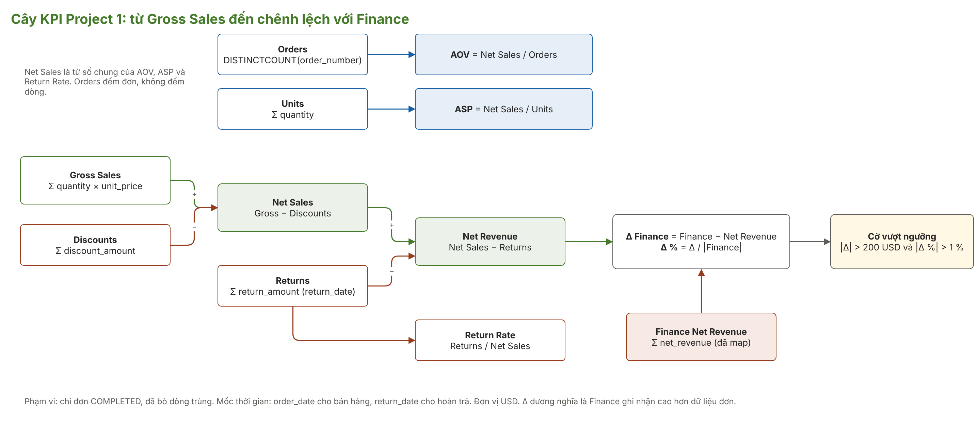
Hệ thống chỉ số KPI
Cây KPI: từ Gross Sales đến chênh lệch với Finance
Sales Project 1
Hiểu định nghĩa và thứ tự trước, viết DAX sau: Gross → Net Sales → Net Revenue → Δ Finance

Slide 13
Hệ thống chỉ số KPI
Nhóm doanh thu: định nghĩa, công thức và một ví dụ tính tay
Sales Project 1
Gross Sales
Σ quantity × unit_price
Đơn COMPLETED, đã bỏ dòng trùng
Ví dụ tính tay (sheet sample_transactions)
Đơn 690000 · cửa hàng POS · 6 dòng · mã BF15 (giảm 15%)
Discounts
Σ discount_amount
Khuyến mãi theo promo_code
Gross Sales
Σ quantity × unit_price
5.509,99 USD
Net Sales
Gross Sales − Discounts
Doanh thu sau giảm giá
− Discounts
Σ discount_amount
826,50 USD
Returns
Σ return_amount theo return_date
Trừ vào tháng trả hàng, không phải tháng bán
= Net Sales
Gross − Discounts
4.683,49 USD
Net Revenue
Net Sales − Returns
Con số so với Finance
Kiểm tra: 826,50 / 5.509,99 = 15,0% ≈ 15% khuyến mãi. Đơn này không có hoàn trả nên Net Revenue = Net Sales.
Net Revenue là con số đem đi đối soát; Net Sales là mẫu số chung của AOV, ASP, tỷ lệ hoàn trả

Slide 14
Hệ thống chỉ số KPI
Nhóm đơn hàng và giá: Orders, Units, AOV, ASP, Return Rate
Sales Project 1
KPI | Công thức | Ghi chú | Giá trị 12/2020
Orders | DISTINCTCOUNT(order_number) | Đơn COMPLETED | 310 đơn
Units | Σ quantity | Đơn COMPLETED | 2.359 sản phẩm
AOV | Net Sales / Orders | Giá trị trung bình mỗi đơn | 1.986,49 USD
ASP | Net Sales / Units | Giá bán trung bình mỗi sản phẩm | 261,05 USD
Return Rate | Returns / Net Sales | Tăng là xấu, đo bằng điểm % | 1,57%
Bốn mốc thời gian
1
Tháng báo cáo 12/2020
chọn trên slicer
2
Tháng trước (LM) 11/2020
so sánh gần nhất
3
Cùng kỳ năm trước (SPLY) 12/2019
loại bỏ yếu tố mùa vụ
Kiểm chứng: AOV = 615.811,74 / 310 = 1.986,49 USD/đơn
4
Lũy kế năm (YTD) 01–12/2020
cộng dồn từ tháng 1
Bẫy thường gặp: đếm COUNT(order_number) trên bảng dòng → số đơn bị nhân theo số sản phẩm trong đơn; tính AOV trên Gross thay vì Net Sales → AOV cao hơn thực tế.
Δ% = (Hiện tại − Kỳ so sánh) / Kỳ so sánh
Orders đếm đơn, không đếm dòng; AOV, ASP và tỷ lệ hoàn trả đều chia cho Net Sales

Slide 15
Hệ thống chỉ số KPI
Quy tắc trạng thái đơn và quy tắc ghi nhận của Finance
Sales Project 1
Trạng thái đơn (dim_order_status)
Finance ghi nhận khi nào?
COMPLETED
25.639 đơn
Tính doanh thu: Có
Đơn đã thanh toán (POS) hoặc đã giao thành công (online)
POS · Retail
Ghi nhận doanh thu tại ngày đặt hàng (khách thanh toán và nhận hàng ngay)
CANCELLED
658 đơn
Tính doanh thu: Không
Khách huỷ hoặc thanh toán thất bại; loại khỏi mọi KPI doanh thu
ONLINE · E-commerce
Ghi nhận doanh thu tại ngày giao hàng thành công (delivery_date)
PENDING
29 đơn
Tính doanh thu: Không
Đơn online chưa giao tại ngày trích dữ liệu 20/02/2021; chưa đủ điều kiện ghi nhận doanh thu
Hoàn tiền
Finance hạch toán vào ngày xử lý, có thể trễ vài ngày sau return_date
Tổng 26.326 đơn = 25.639 + 658 + 29. PENDING là đơn online chưa giao tại ngày trích 20/02/2021.
VAT
net_revenue chưa gồm VAT; vat_amount = 10% × net_revenue
Chỉ COMPLETED vào doanh thu; Finance ghi online theo ngày giao, hoàn tiền theo ngày hạch toán

Slide 16
Hệ thống chỉ số KPI
Chênh lệch Δ và ngưỡng cho phép: khi nào phải giải thích?
Sales Project 1
Δ Finance
Finance Net Revenue − Net Revenue (đơn)
Dương: Finance ghi cao hơn dữ liệu đơn
Ví dụ thật, tháng 12/2020
Cửa hàng S62 (United States)
Đơn: 6.191,92 · Finance: 6.278,89
Δ = +86,97 USD · Δ% = +1,4%
Trong ngưỡng: ghi nhận, không bắt buộc giải thích
Δ %
Δ / |Finance Net Revenue|
Chia cho trị tuyệt đối để giữ dấu của Δ
Cờ vượt ngưỡng
|Δ| > 200 USD VÀ |Δ%| > 1%
Xét ở mức tháng × cửa hàng (store_key 0 = online)
Cửa hàng S12 (France)
Đơn: 20.853,35 · Finance: 30.994,39
Δ = +10.141,04 USD · Δ% = +32,7%
Vượt ngưỡng: phải tìm nguyên nhân và số tiền
Vì sao cần cả hai điều kiện?
Cửa hàng lớn: lệch 300 USD có thể chỉ 0,1% → làm tròn, không đáng giải thích
Cửa hàng nhỏ: lệch 5% nhưng chỉ 50 USD → không đáng công truy vết
Chỉ ô tháng × cửa hàng vượt cả hai điều kiện mới bắt buộc giải thích

Slide 17
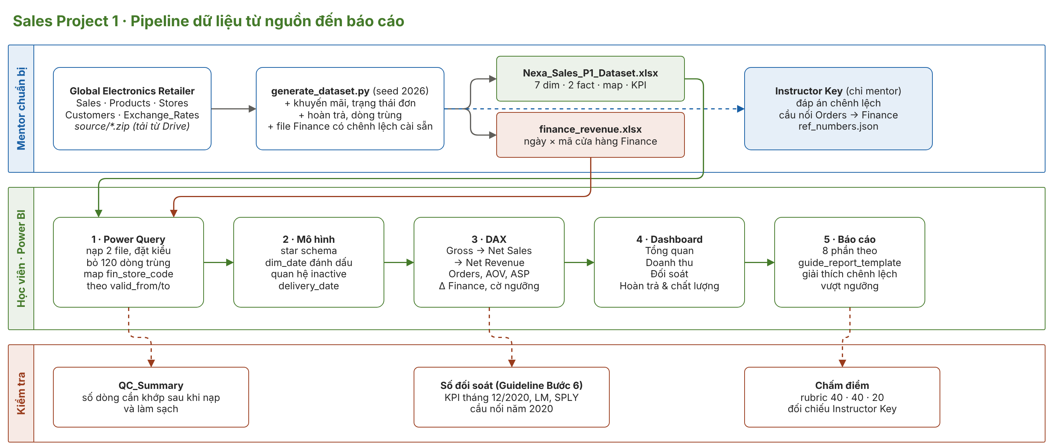
Nguồn dữ liệu và data modeling
Pipeline dữ liệu: từ file nguồn đến dashboard và báo cáo
Sales Project 1
Học viên làm 5 bước: Power Query → Mô hình → DAX → Dashboard → Báo cáo

Slide 18
Nguồn dữ liệu và data modeling
Cấu trúc bộ dữ liệu Nexa Home và hai bảng fact
Sales Project 1
2
file
Dataset + Finance
2 + 1
bảng fact
đơn · trả hàng · Finance
7
bảng dim
ngày, cửa hàng, sản phẩm…
1
bảng map
mã Finance → store_key
fact_sales_line 63.004 dòng
fact_return 2.430 dòng
finance_revenue 19.400 dòng
Hạt dữ liệu
Một dòng = một sản phẩm trong một đơn
Trường chính
order_number · line_item · order_date · delivery_date · store_key · channel_code · product_key · quantity · unit_price · promo_code · discount_amount · order_status
Lưu ý: Có 120 dòng trùng hoàn toàn cần loại
Hạt dữ liệu
Một dòng = một lần trả hàng của một dòng bán
Trường chính
return_id · order_number · line_item · return_date · return_qty · return_amount · return_reason
Lưu ý: Không có store_key: lấy qua order_number + line_item
Hạt dữ liệu
Một dòng = một ngày hạch toán × một mã cửa hàng Finance
Trường chính
posting_date · fin_store_code · fin_channel · entry_type · revenue_recognized · refunds · net_revenue · vat_amount
Lưu ý: fin_store_code ≠ store_key: phải map
Mỗi bảng có hạt dữ liệu (grain) khác nhau: dòng sản phẩm, lần trả hàng, ngày × mã cửa hàng Finance

Slide 19



Nguồn dữ liệu và data modeling
Các bảng dim và bảng hỗ trợ: dùng để lọc, nhóm và quy đổi
Sales Project 1
dim_date · 1.917
dim_store · 67
dim_product · 2.517
dim_customer · 15.266
Một dòng = một ngày
Một dòng = một cửa hàng (0 = Online)
Một dòng = một sản phẩm
Bảng bổ sung (sáng tạo)
date · month_id · month_label · year · has_data
store_key · store_code · channel_code · country · region
product_key · category · subcategory · brand
customer_key · country · continent
dim_channel · 2
dim_promotion · 7
dim_order_status · 3
map_store_finance · 69
POS / ONLINE + quy tắc ghi nhận
Mã khuyến mãi và % giảm
Trạng thái và có tính doanh thu không
Mã Finance → store_key theo hiệu lực
channel_code · fin_channel · revenue_recognition_rule
promo_code · promo_name · discount_pct
order_status · count_in_revenue
fin_store_code · store_key · valid_from · valid_to
dim_date phải được Mark as date table để dùng DATEADD, SAMEPERIODLASTYEAR, DATESYTD

Slide 20
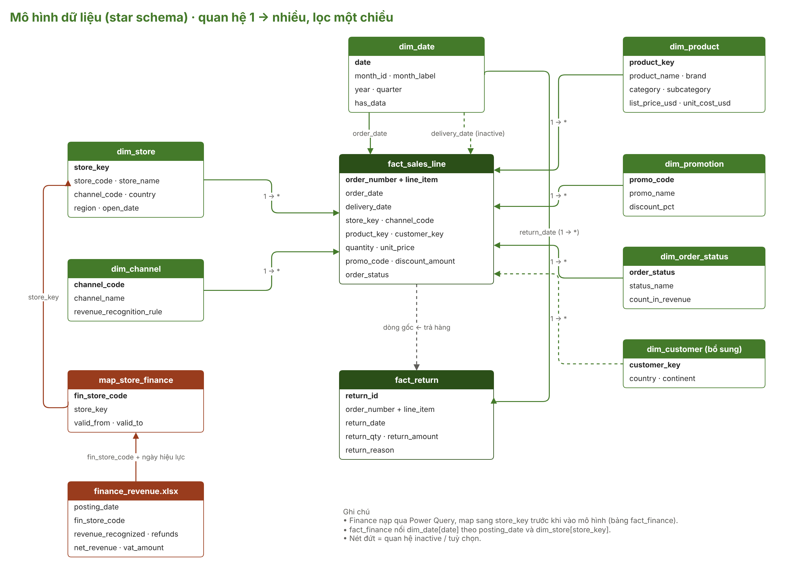
Nguồn dữ liệu và data modeling
Mô hình dữ liệu dạng star schema
Sales Project 1
Cách dựng trong Power BI
fact_sales_line[order_date] → dim_date: active
fact_sales_line[delivery_date] → dim_date: inactive
fact_return[return_date] → dim_date: active
fact_return: merge store_key, channel_code, product_key từ fact_sales_line trong Power Query
fact_finance: map store_key trong Power Query, nối dim_date theo posting_date
Không nối 2 bảng fact trực tiếp với nhau
Quan hệ 1 → nhiều, lọc một chiều; delivery_date là quan hệ inactive, bật bằng USERELATIONSHIP

Slide 21
Nguồn dữ liệu và data modeling
map_store_finance: quy đổi mã cửa hàng Finance theo ngày hiệu lực
Sales Project 1
fin_store_code | store_key | valid_from | valid_to | Ghi chú
ECOM-01 | 0 | 01/01/2016 | 31/12/2099
AUS-01 | 1 | 01/01/2016 | 31/12/2099
GBR-03 | 38 | 01/01/2016 | 30/06/2019 | Mã cũ, ngừng dùng sau khi đổi hệ thống kế toán cửa hàng
GBR-03N | 38 | 01/07/2019 | 31/12/2099 | Mã mới từ 01/07/2019
HQ-ADJ | — | 01/01/2016 | 31/12/2099 | Bút toán điều chỉnh tại văn phòng chính, không thuộc cửa hàng nào
Bẫy 1 · Đổi mã cửa hàng
Bẫy 2 · Dòng HQ-ADJ
Cách làm trong Power Query
Cửa hàng 38 dùng mã GBR-03 đến 30/06/2019, sau đó GBR-03N. Map không theo hiệu lực → doanh thu từ 07/2019 thành "không xác định cửa hàng" hoặc bị nhân đôi.
Bút toán điều chỉnh tại văn phòng chính, store_key trống. Không gán vào cửa hàng nào; giải thích ở cấp tổng chuỗi.
Merge finance với map theo fin_store_code → lọc posting_date ≥ valid_from và ≤ valid_to → kiểm tra số dòng vẫn = 19.400.
Join chỉ theo fin_store_code là chưa đủ: phải thêm điều kiện posting_date nằm trong [valid_from, valid_to]

Slide 22
Nguồn dữ liệu và data modeling
Quy tắc làm sạch và số dòng phải khớp sau khi nạp (QC_Summary)
Sales Project 1
Kiểm tra | Kết quả cần khớp | Ghi chú
fact_sales_line nạp vào | 63.004 dòng | Gồm dòng trùng cài sẵn
Bỏ dòng trùng hoàn toàn | − 120 dòng | Còn 62.884 dòng; khoá order_number + line_item duy nhất
Tổng số đơn | 26.326 đơn | Đếm phân biệt order_number
Đơn COMPLETED | 25.639 đơn | Chỉ nhóm này vào KPI doanh thu
Đơn CANCELLED / PENDING | 658 / 29 đơn | Loại khỏi KPI
fact_return | 2.430 dòng | Mỗi dòng khớp 1 dòng bán COMPLETED
finance_revenue | 19.400 dòng | Sau khi map vẫn đủ số dòng, không nhân đôi
dim_store / dim_product / dim_date | 67 / 2.517 / 1.917 | dim_date phủ 01/01/2016 → 31/03/2021
Ba quy tắc làm sạch
1. Bỏ trùng
Power Query → Remove Duplicates trên toàn bộ cột
2. Lọc trạng thái
Giữ dữ liệu đủ cột, lọc COMPLETED trong measure để vẫn đếm được đơn huỷ
3. Đúng kiểu dữ liệu
Ngày là Date, tiền là Decimal, store_key là Whole Number ở mọi bảng
Chưa khớp số dòng thì chưa tính KPI: mọi sai lệch phía sau đều bắt đầu từ bước này

Slide 23
Khám phá dữ liệu
Doanh thu theo năm: dữ liệu đơn và Finance, 2016–2021
Sales Project 1
Net Revenue theo năm (triệu USD)
Đọc nhanh
2020: 8,73 triệu USD, −48,4% so với 2019
Số đơn: 8.842 → 4.528
AOV gần như đi ngang: 1.965 → 1.975 USD
Lệch Finance − đơn 2020: +63.187 USD (+0,72%)
Câu hỏi: doanh thu giảm do ít đơn hơn hay đơn nhỏ hơn?
* 2021: chỉ đến 20/02/2021
Hai nguồn gần khớp ở cấp năm; chênh lệch chỉ lộ ra khi xuống tháng × cửa hàng

Slide 24
Khám phá dữ liệu
Xu hướng theo tháng 2019–2020: hai đường gần như chồng nhau
Sales Project 1
Net Revenue theo tháng (nghìn USD)
Ba điều cần thấy
Đỉnh 12/19
2.263 nghìn USD
Tháng báo cáo 12/2020
606 nghìn USD, Finance 592
Online lệch thời điểm
Đường Finance trễ hơn ở các tháng có nhiều đơn online giao sang tháng sau
Dữ liệu đơn: Net Sales theo order_date − Returns theo return_date. Finance: theo posting_date.
Đỉnh cuối năm, đáy tháng 4; năm 2020 sụt mạnh từ tháng 3 – cần nêu bối cảnh khi viết báo cáo

Slide 25
Khám phá dữ liệu
Kênh bán: cửa hàng chiếm phần lớn, online có quy tắc ghi nhận riêng
Sales Project 1
Tỷ trọng Net Sales theo kênh
AOV theo kênh năm 2020 (USD/đơn)
Vì sao online quan trọng khi đối soát?
Dữ liệu đơn tính theo ngày đặt, Finance tính theo ngày giao: đơn đặt cuối tháng, giao đầu tháng sau sẽ "nhảy" sang tháng khác.
Online chỉ chiếm khoảng 22% Net Sales nhưng là nguồn chênh lệch lớn nhất khi đối soát theo tháng

Slide 26
Khám phá dữ liệu
Danh mục năm 2020: ai tạo doanh thu, ai bị trả hàng nhiều?
Sales Project 1
Net Sales theo danh mục 2020 (nghìn USD)
Tỷ lệ hoàn trả = Returns / Net Sales, 2020
Danh mục lớn nhất chưa chắc có tỷ lệ hoàn trả cao nhất: đọc hai biểu đồ cùng nhau

Slide 27
Khám phá dữ liệu
Khuyến mãi và trạng thái đơn: doanh thu bị "bào mòn" ở đâu?
Sales Project 1
Giá trị giảm giá theo chương trình 2020 (nghìn USD)
Số đơn theo trạng thái, toàn bộ dữ liệu
18,8% Gross Sales 2020 đến từ dòng có khuyến mãi
Đơn PENDING đều là đơn online đặt sát ngày trích dữ liệu: tính nhầm → doanh thu cao hơn Finance
Giảm giá năm 2020 = 138.975 USD (1,5% Gross Sales); đơn huỷ và đang giao phải loại

Slide 28
Các mẫu công thức DAX
Bản đồ measure: viết theo thứ tự, measure sau dùng lại measure trước
Sales Project 1
1 · Doanh thu
2 · Đơn & giá
3 · Thời gian
4 · Finance
5 · Quy đổi online
Gross Sales
Orders
… LM
Finance Net Revenue
Net Sales (ngày giao)
Discounts
Units
… SPLY
Δ Finance
Net Sales (cơ sở Finance)
Net Sales
AOV
… YTD
Δ Finance %
Δ sau quy đổi
Returns
ASP
% vs LM
Cờ vượt ngưỡng
Net Revenue
Return Rate
% vs SPLY
Số ô vượt ngưỡng
Không viết lại công thức: [Net Revenue] = [Net Sales] − [Returns] – sửa một chỗ, đúng mọi nơi

Slide 29
Các mẫu công thức DAX
DAX nhóm doanh thu: từ Gross Sales đến Net Revenue
Sales Project 1
Gross Sales =
CALCULATE (
SUMX ( fact_sales_line,
fact_sales_line[quantity] * fact_sales_line[unit_price] ),
fact_sales_line[order_status] = "COMPLETED"
)
Discounts =
CALCULATE (
SUM ( fact_sales_line[discount_amount] ),
fact_sales_line[order_status] = "COMPLETED"
)
Net Sales = [Gross Sales] - [Discounts]
Returns = SUM ( fact_return[return_amount] ) // theo return_date
Net Revenue = [Net Sales] - [Returns]
Cách đọc
SUMX nhân quantity × unit_price từng dòng rồi mới cộng
CALCULATE thêm điều kiện COMPLETED cho mọi visual
Returns không lọc trạng thái: mọi dòng trả hàng đều thuộc đơn COMPLETED (QC đã kiểm)
Kiểm chứng 12/2020: Gross 640.551,11 − Discounts 24.739,37 = Net Sales 615.811,74; − Returns 9.686,67 = Net Revenue 606.125,07 USD
Lọc order_status = "COMPLETED" ngay trong measure; Returns dùng quan hệ ngày trả hàng của fact_return

Slide 30
Các mẫu công thức DAX
DAX nhóm đơn hàng, giá và so sánh thời gian
Sales Project 1
Orders =
CALCULATE (
DISTINCTCOUNT ( fact_sales_line[order_number] ),
fact_sales_line[order_status] = "COMPLETED"
)
Units =
CALCULATE (
SUM ( fact_sales_line[quantity] ),
fact_sales_line[order_status] = "COMPLETED"
)
AOV = DIVIDE ( [Net Sales], [Orders] )
ASP = DIVIDE ( [Net Sales], [Units] )
Return Rate = DIVIDE ( [Returns], [Net Sales] )
Net Revenue LM =
CALCULATE ( [Net Revenue],
DATEADD ( dim_date[date], -1, MONTH ) )
Net Revenue SPLY =
CALCULATE ( [Net Revenue],
SAMEPERIODLASTYEAR ( dim_date[date] ) )
Net Revenue YTD =
CALCULATE ( [Net Revenue], DATESYTD ( dim_date[date] ) )
% vs LM = DIVIDE ( [Net Revenue] - [Net Revenue LM],
[Net Revenue LM] )
Kiểm chứng 12/2020: Net Revenue 606.125, LM 238.037 → +154,6%; SPLY 2.263.415 → −73,2%; YTD 8.732.748 USD
DIVIDE thay cho dấu /; time intelligence cần dim_date đã Mark as date table

Slide 31
Các mẫu công thức DAX
DAX đối soát: Finance Net Revenue, Δ, Δ% và cờ vượt ngưỡng
Sales Project 1
Finance Net Revenue = // bỏ HQ-ADJ
CALCULATE ( SUM ( fact_finance[net_revenue] ),
NOT ISBLANK ( fact_finance[store_key] ) )
Δ Finance =
[Finance Net Revenue] - [Net Revenue]
Δ Finance % =
DIVIDE ( [Δ Finance], ABS ( [Finance Net Revenue] ) )
Cờ vượt ngưỡng =
IF ( ABS ( [Δ Finance] ) > 200
&& ABS ( [Δ Finance %] ) > 0.01,
"Vượt" )
Số ô vượt ngưỡng =
SUMX (
CROSSJOIN ( VALUES ( dim_date[month_id] ),
VALUES ( dim_store[store_key] ) ),
VAR d = [Δ Finance]
VAR p = [Δ Finance %]
RETURN IF ( ABS ( d ) > 200 && ABS ( p ) > 0.01, 1 )
)
Context transition: measure trong SUMX được tính lại cho từng cặp tháng × cửa hàng
HQ-ADJ: store_key trống nên không thuộc ô nào; báo riêng ở tổng chuỗi
Cờ xét ở tháng × cửa hàng: dùng SUMX qua từng ô thay vì so tổng của cả bảng

Slide 32
Các mẫu công thức DAX
DAX quy đổi online về ngày giao bằng USERELATIONSHIP
Sales Project 1
Net Sales (ngày giao) =
CALCULATE ( [Net Sales],
USERELATIONSHIP ( fact_sales_line[delivery_date],
dim_date[date] ) )
Net Sales (cơ sở Finance) =
VAR pos = CALCULATE ( [Net Sales],
KEEPFILTERS ( fact_sales_line[channel_code] = "POS" ) )
VAR onl = CALCULATE ( [Net Sales (ngày giao)],
KEEPFILTERS ( fact_sales_line[channel_code] = "ONLINE" ) )
RETURN pos + onl
Δ sau quy đổi =
[Finance Net Revenue] - ( [Net Sales (cơ sở Finance)] - [Returns] )
Cách đọc
USERELATIONSHIP bật quan hệ inactive delivery_date chỉ trong measure này
KEEPFILTERS giữ lựa chọn của slicer Kênh, không ghi đè
POS giữ ngày đặt hàng vì Finance ghi POS theo ngày bán
Ví dụ 12/2020: Δ toàn chuỗi −12.536 USD; sau quy đổi online còn 10.276 USD → phần còn lại nằm ở kênh cửa hàng
Nếu Δ online biến mất sau quy đổi thì đó là lệch thời điểm, không phải lỗi dữ liệu

Slide 33
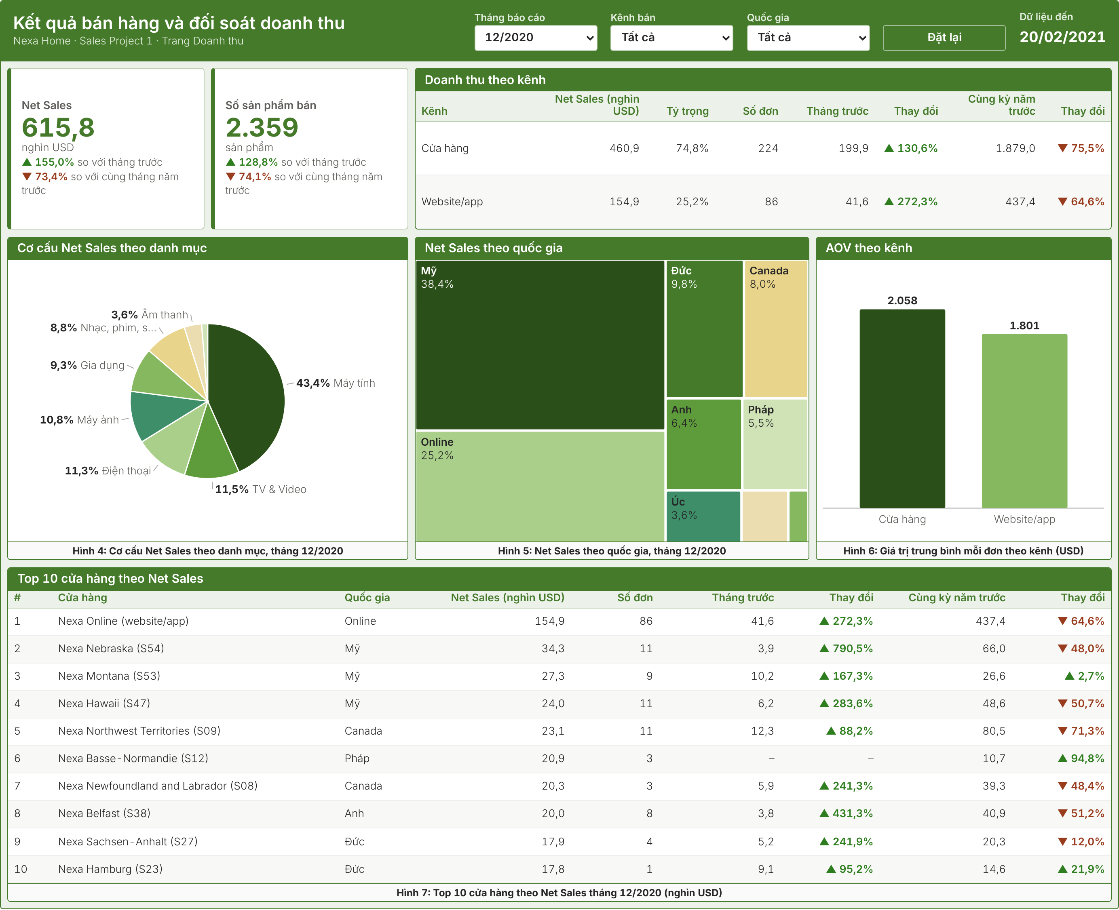
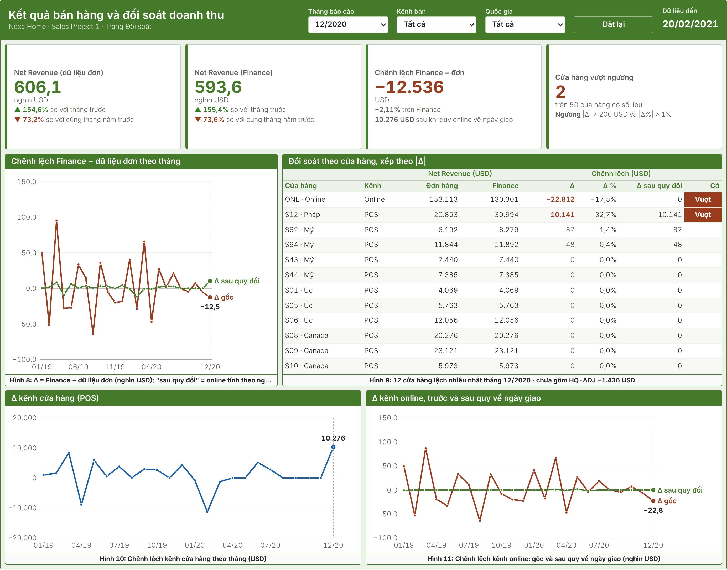
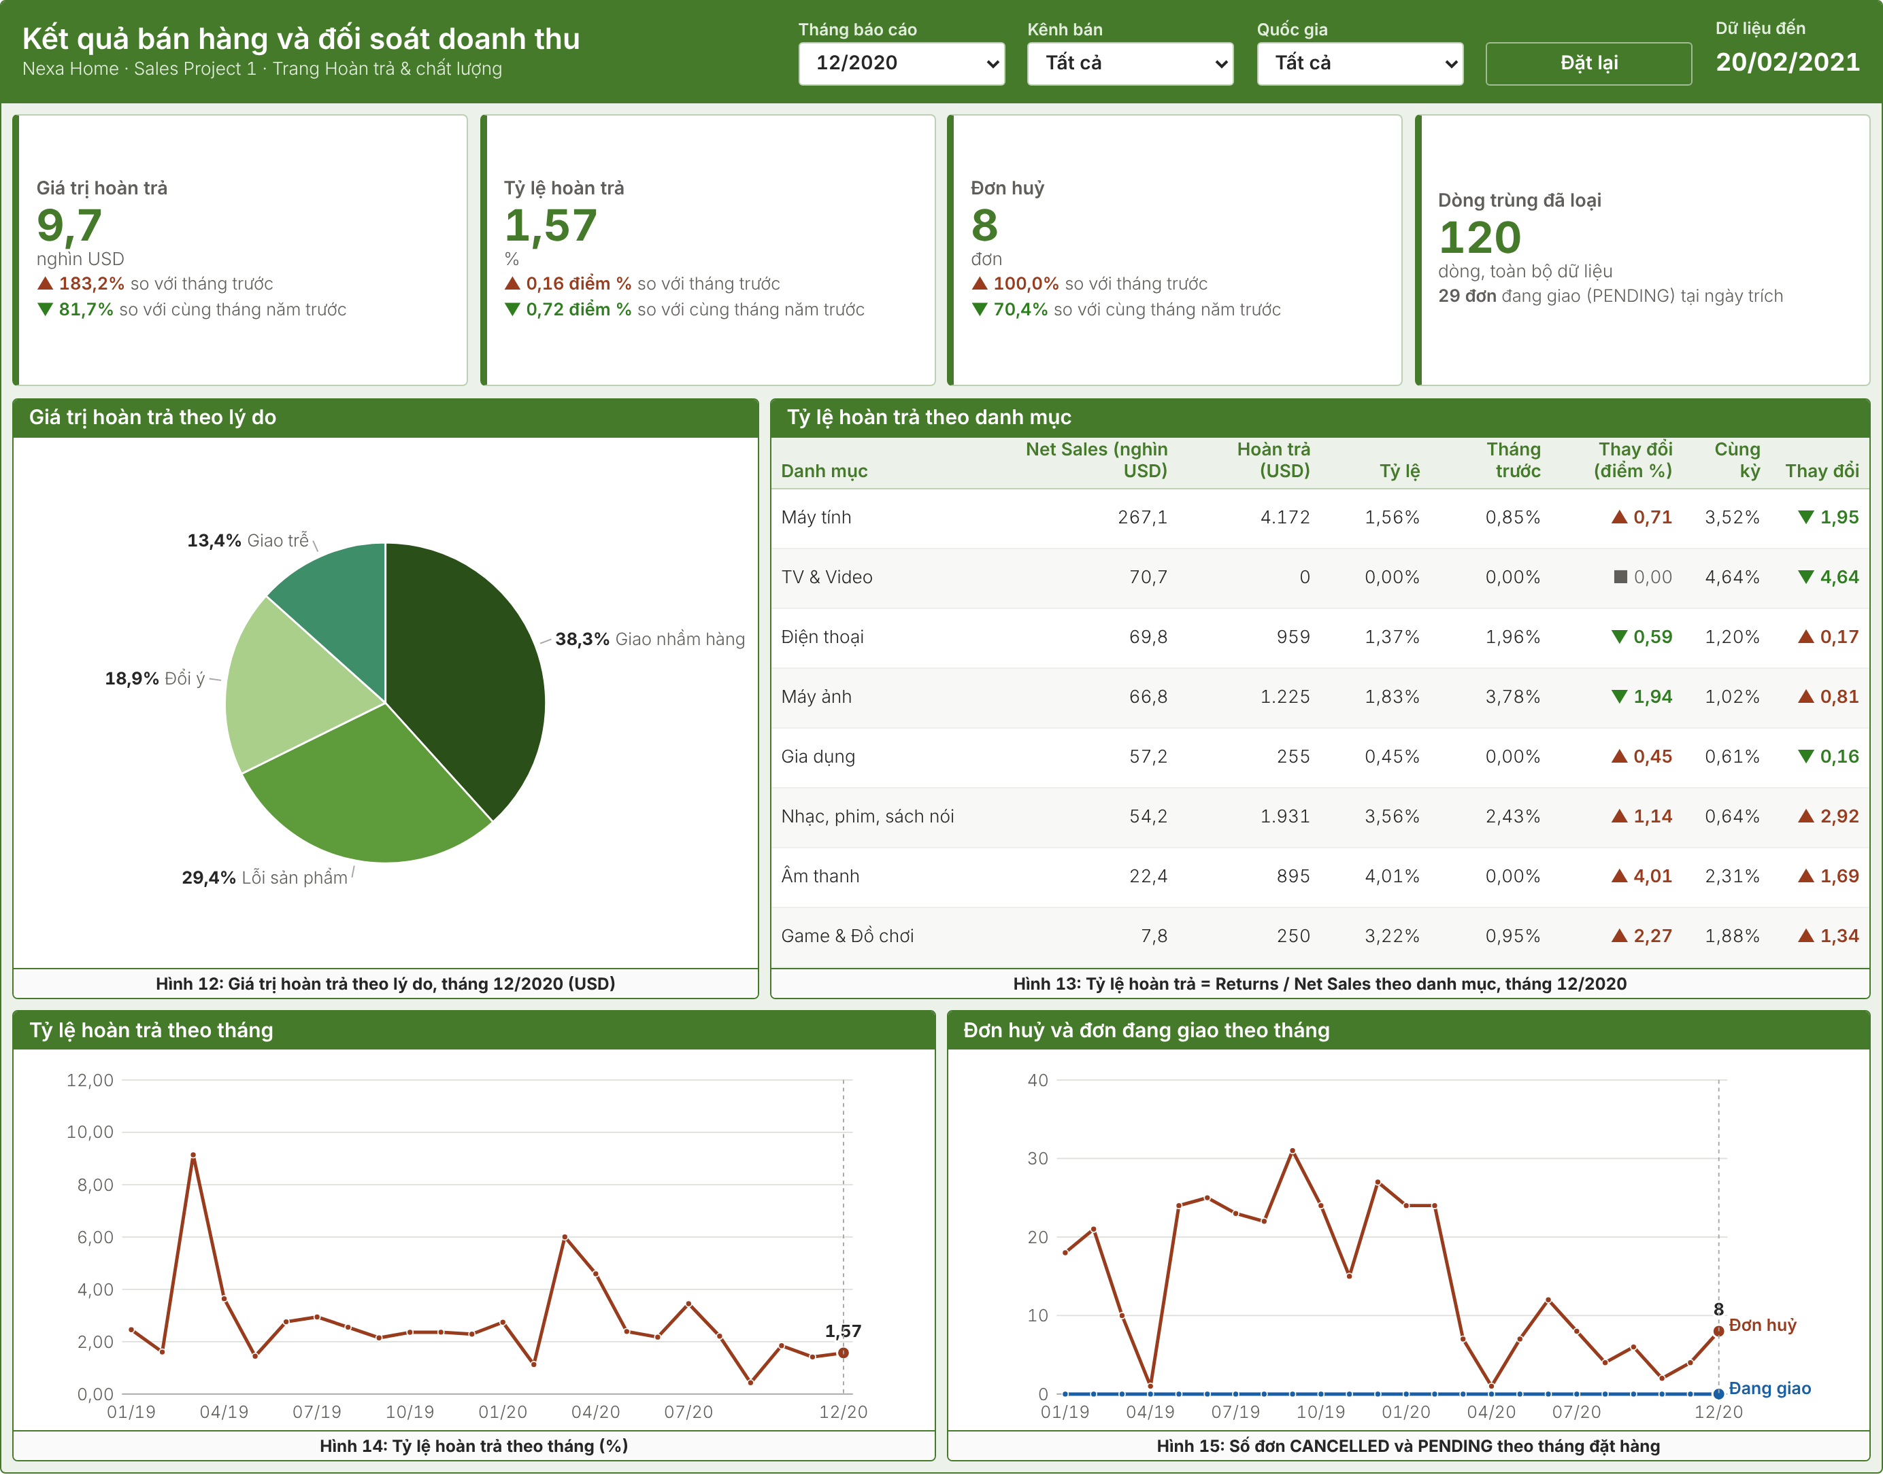
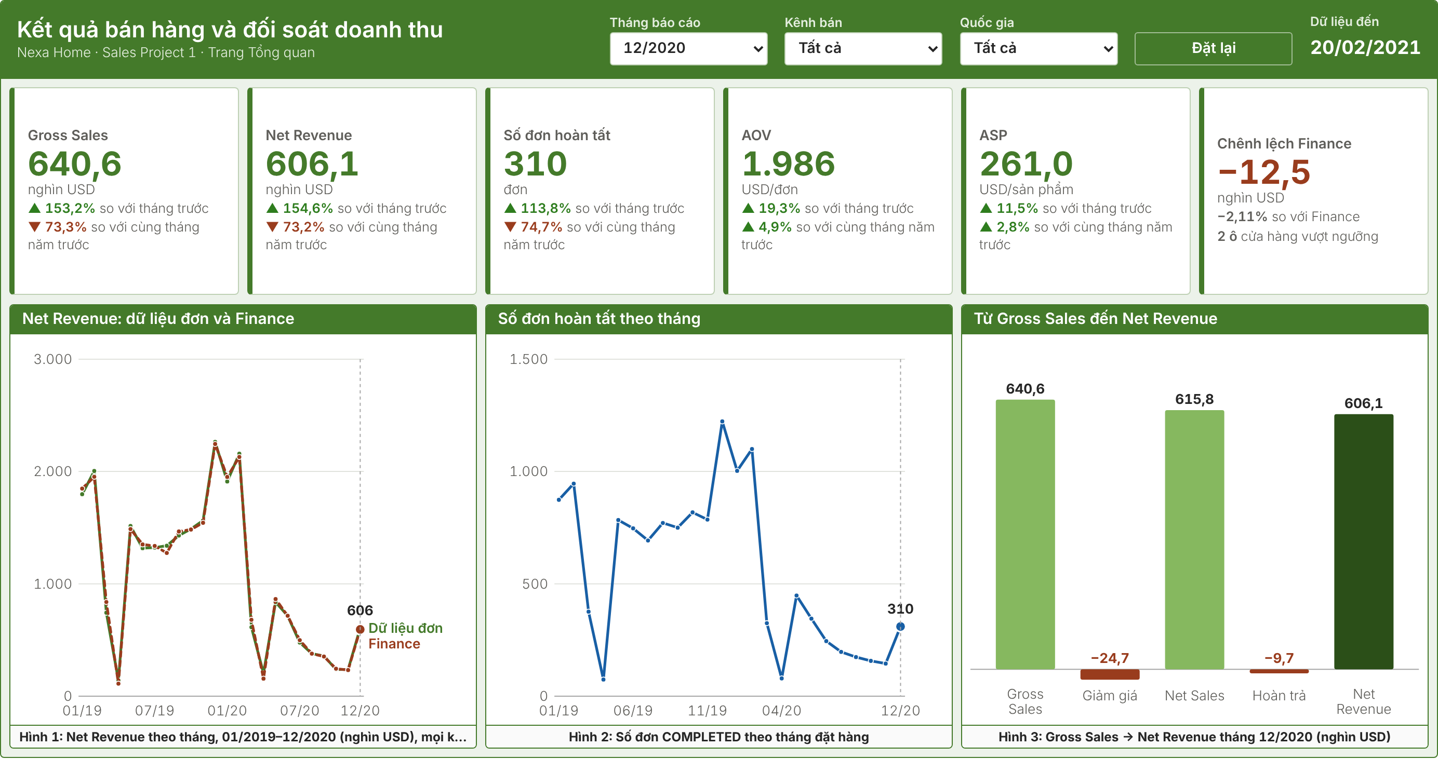
Phân tích kết quả
Bố cục đề xuất 4 trang dashboard (bản tham chiếu của mentor)
Sales Project 1
Tổng quan
Doanh thu
Đối soát
Hoàn trả & chất lượng
Câu hỏi để khai phá
Tháng này bán được bao nhiêu, khớp Finance chưa?
Câu hỏi để khai phá
Doanh thu đến từ kênh, danh mục, quốc gia nào?
Câu hỏi để khai phá
Lệch ở cửa hàng nào, tháng nào, kênh nào?
Câu hỏi để khai phá
Bao nhiêu doanh thu bị mất, vì sao?
Bố cục lưới: thẻ KPI ở trên, biểu đồ ở giữa, bảng chi tiết ở dưới

Slide 34
Phân tích kết quả
Trang Tổng quan, tháng 12/2020: 6 thẻ KPI và 3 biểu đồ
Sales Project 1
Câu hỏi của đề bài
Tháng này bán được bao nhiêu và có khớp Finance không?
Cách đọc
Net Revenue 606,1 nghìn USD: +154,6% so với 11/2020, −73,2% so với 12/2019
Số đơn 310 (cùng kỳ 1.223) nhưng AOV 1.986 USD tăng +4,9% → giảm do ít đơn, không do đơn nhỏ
Gross → Net: giảm giá 24,7, hoàn trả 9,7 nghìn USD
Δ Finance −12.536 USD (−2,11%), 2 ô vượt ngưỡng; chưa gồm HQ-ADJ −1.436 USD
Thẻ KPI = giá trị + so với tháng trước + so với cùng kỳ; một mốc so sánh không đủ kết luận

Slide 35
Phân tích kết quả
Trang Doanh thu, tháng 12/2020: kênh, danh mục, quốc gia, cửa hàng
Sales Project 1
Câu hỏi của đề bài
Doanh thu tập trung ở đâu, kênh nào tăng?
Cách đọc
Cửa hàng (POS) 460,9 nghìn USD = 74,8% Net Sales; online 154,9
Online +272,3% so với tháng trước, POS +130,6%
Máy tính chiếm 43,4% Net Sales – danh mục lớn nhất
AOV theo kênh: POS 2.058, online 1.801 USD/đơn
Top 10: đọc cột Thay đổi; ô "–" là cửa hàng không bán ở kỳ so sánh
Bảng so sánh luôn kèm cột Thay đổi: ▲ xanh là tăng, ▼ đỏ là giảm

Slide 36
Phân tích kết quả
Trang Đối soát, tháng 12/2020: Δ ở đâu và có biến mất sau quy đổi không?
Sales Project 1
Câu hỏi của đề bài
Chênh lệch nằm ở cửa hàng nào, tháng nào, kênh nào?
Cách đọc
Δ toàn chuỗi −12.536 USD = −2,11% trên Finance
Online: Δ −22.812 USD (−17,5%), về 0 sau khi quy về ngày giao → lệch thời điểm
S12: Finance cao hơn 10.141 USD (32,7%), không đổi sau quy đổi → phải xem từng posting_date
Còn lại: 48 cửa hàng có số liệu khác đều trong ngưỡng
Mẹo: xếp bảng theo |Δ| giảm dần, chỉ đào sâu các dòng có cờ Vượt
Đối soát theo thứ tự: tổng chuỗi → kênh → cửa hàng → ngày

Slide 37
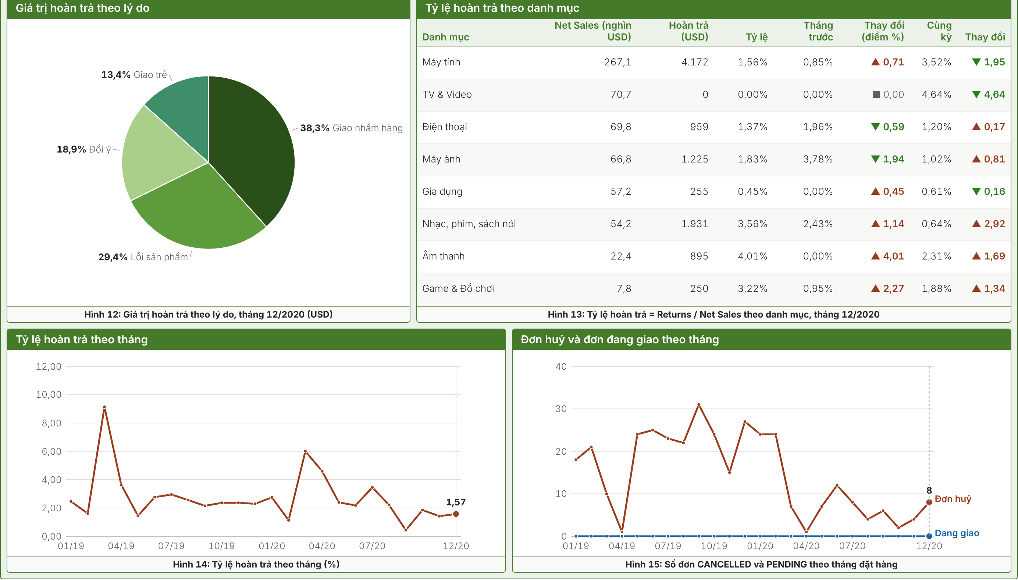
Phân tích kết quả
Trang Hoàn trả & chất lượng, tháng 12/2020
Sales Project 1
Câu hỏi của đề bài
Doanh thu có "sạch" không: trả hàng, huỷ đơn, dữ liệu lỗi?
Cách đọc
Hoàn trả 9.687 USD, tỷ lệ 1,57% (+0,16 điểm % so với 11/2020, −0,72 điểm % so với 12/2019)
Lý do lớn nhất: Giao nhầm hàng (38,3% giá trị trả trong tháng)
Danh mục: đọc tỷ lệ cùng quy mô; danh mục nhỏ dễ có tỷ lệ cao do ít đơn
Chất lượng dữ liệu: 120 dòng trùng đã loại, 29 đơn PENDING tại ngày trích (20/02/2021)
Tỷ lệ hoàn trả đo bằng điểm %; tăng là xấu nên dùng màu đảo

Slide 38
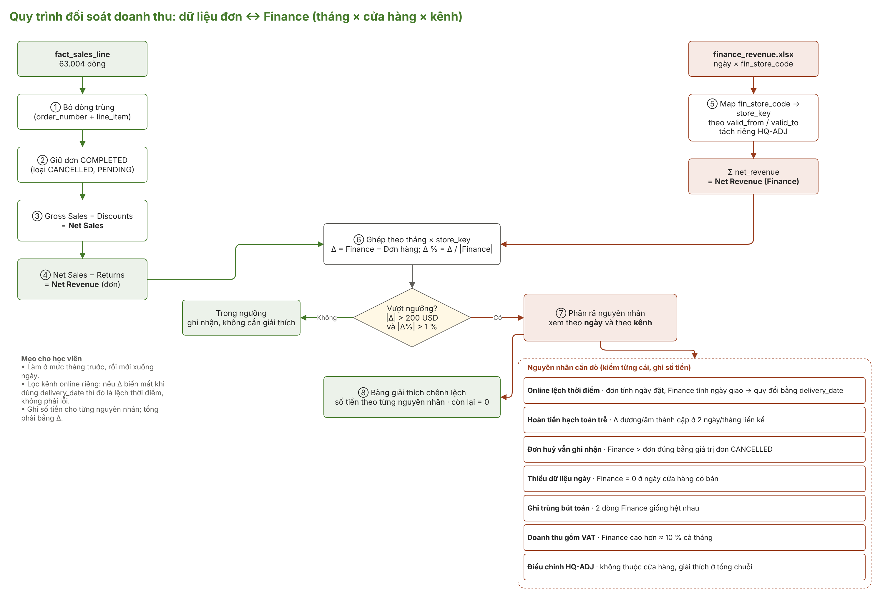
Phân tích kết quả
Quy trình đối soát 8 bước: từ hai nguồn đến bảng giải thích chênh lệch
Sales Project 1
Tóm tắt 8 bước
1. Bỏ dòng trùng
2. Giữ đơn COMPLETED
3. Gross − Discounts = Net Sales
4. Net Sales − Returns = Net Revenue
5. Map Finance → store_key theo hiệu lực, tách HQ-ADJ
6. Ghép tháng × store_key, tính Δ và Δ%
7. Ô vượt ngưỡng: xem theo ngày và theo kênh
8. Bảng giải thích: tổng nguyên nhân = Δ
Mỗi nguyên nhân phải có số tiền; tổng các nguyên nhân = Δ, phần chưa giải thích = 0

Slide 39
Phân tích kết quả
Bảng cầu nối năm 2020: khung học viên cần điền
Sales Project 1
Bước | Số tiền (USD) | Bằng chứng cần đưa
Net Revenue dữ liệu đơn 2020 | 8.732.748,23 | Measure [Net Revenue]
± Lệch thời điểm online | ? | Δ online trước / sau quy về delivery_date
± Hoàn tiền hạch toán trễ | ? | Cặp Δ trái dấu ở 2 tháng liền kề
± Nguyên nhân phía Finance (đơn huỷ, thiếu ngày, VAT, ghi trùng…) | ? | Đơn hàng, ngày, posting_date cụ thể
= Finance Net Revenue (cửa hàng + online) | 8.797.370,41 | Σ net_revenue đã map store_key
± Điều chỉnh HQ-ADJ | −1.435,50 | Dòng fin_store_code = HQ-ADJ
= Finance Net Revenue toàn chuỗi 2020 | 8.795.934,91 | Σ net_revenue cả file
Tự kiểm tra
Tổng cần giải thích: +64.622,18 USD
Cộng các dòng ± phải ra đúng số này
Lệch thời điểm cộng cả năm gần 0 nhưng từng tháng rất lớn
Mỗi nguyên nhân phía Finance: ghi cửa hàng, ngày, số tiền
Không "ép" phần dư vào một dòng "khác"
Hai đầu cầu tính được từ dữ liệu; phần giữa là bài làm: mỗi dòng = một nguyên nhân + số tiền + bằng chứng

Slide 40




Phân tích kết quả
Viết kết luận: Finding – Insight – Recommendation – Limitation
Sales Project 1
Finding
Insight
Recommendation
Limitation
Dữ liệu cho thấy gì, ở nhóm nào, chênh bao nhiêu, tại ngày nào
Ý nghĩa với kinh doanh, không nhắc lại số
Ai làm gì, theo dõi chỉ số nào
Giới hạn có thể ảnh hưởng kết luận và bước kiểm tra tiếp
Ví dụ
Δ online 12/2020 = −22.812 USD; về 0 khi tính theo ngày giao
Ví dụ
Chênh online là lệch thời điểm ghi nhận, không phải doanh thu bị mất
Ví dụ
Báo cáo tháng dùng Net Revenue theo cơ sở Finance; Finance kiểm tra bút toán ở ô vượt ngưỡng
Ví dụ
Dữ liệu đến 20/02/2021: đơn PENDING và hoàn tiền cuối tháng có thể làm số thay đổi
Mỗi kết luận có một con số trên dashboard làm chỗ dựa; khuyến nghị tương xứng bằng chứng

Slide 41
Báo cáo đầu ra và thang chấm điểm
Hai sản phẩm cần nộp và cấu trúc báo cáo
Sales Project 1
1 File Power BI (.pbix)
Cấu trúc báo cáo
I
Problem & Analytical Questions
II
Data & Preparation
III
Exploratory Analysis
Dashboard 4 trang: Tổng quan, Doanh thu, Đối soát, Hoàn trả & chất lượng
Vì sao số Sales ≠ Finance; 2–4 câu hỏi
Nguồn, phạm vi, làm sạch, số dòng QC
Xu hướng, kênh, danh mục, hoàn trả
IV
Main Analysis
V
Key Findings & Insights
VI
Recommendations
2 Báo cáo phân tích (PDF)
Đối soát tháng × cửa hàng × kênh
Nguyên nhân + số tiền
Ai làm gì với Finance, cửa hàng
8 phần kèm Phụ lục bảng cầu nối
VII
Limitations & Next Steps
VIII
References
+
Phụ lục
File mở được và làm mới được
Số trong báo cáo khớp dashboard
Bảng cầu nối có phần chưa giải thích = 0
As-of, PENDING, giả định
Nguồn dữ liệu, tài liệu
Bảng cầu nối, danh sách ô vượt ngưỡng
Báo cáo bám theo guild_report_template: 8 phần + Phụ lục

Slide 42
Báo cáo đầu ra và thang chấm điểm
Thang chấm điểm 100 điểm
Sales Project 1
40 điểm
Kỹ thuật
40 điểm
Báo cáo phân tích
20 điểm
Sáng tạo
Làm sạch & mô hình (10)
Bỏ trùng, COMPLETED, map theo hiệu lực, quan hệ đúng
DAX (12)
KPI khớp số kiểm tra; Δ, cờ, quy đổi online
Dashboard 4 trang (12)
Đủ thẻ, biểu đồ, bảng; slicer đồng bộ
Trải nghiệm (6)
Đơn vị, caption, màu, điều hướng
Cấu trúc 8 phần (8)
Theo template, từ câu hỏi đến kết luận
Đối soát (16)
Giải thích mọi ô vượt ngưỡng; cầu nối còn lại = 0
Lập luận (10)
Finding → Insight → Recommendation có số làm chỗ dựa
Giới hạn (6)
As-of, PENDING, giả định ghi nhận
Vượt gợi ý
Drill-through cửa hàng – ngày, tooltip
Bảng bổ sung
fx_rate, unit_cost, dim_customer
Cảnh báo
Theo dõi ô vượt ngưỡng hằng tháng
Rubric 100 điểm: 40 kỹ thuật · 40 báo cáo · 20 sáng tạo

Slide 43

Hỏi & đáp
Sales Project 1 · Kết quả bán hàng và đối soát doanh thu

Slide 44
Phụ lục mentor
Đáp án cầu nối năm 2020 · ẩn khi trình chiếu cho học viên
DÀNH CHO MENTOR
Cầu nối 2020: dữ liệu đơn → Finance (nghìn USD, trục cắt)
Bước | USD
Net Revenue đơn | 8.732.748,23
Online lệch thời điểm | +59.682,78
Hoàn tiền trễ | −2.937,04
Đơn huỷ vẫn ghi nhận | +17.002,68
Thiếu dữ liệu ngày | −22.168,91
Doanh thu gồm VAT | +2.901,63
Ghi trùng bút toán | +10.141,04
Finance cửa hàng + online | 8.797.370,41
HQ-ADJ | −1.435,50
Finance toàn chuỗi | 8.795.934,91
Unexplained = 0 USD ở mọi ô tháng × cửa hàng (Instructor Key, sheet bridge_store_month)

Slide 45
Phụ lục mentor
32 ô vượt ngưỡng năm 2020 và nguyên nhân chính
DÀNH CHO MENTOR
Tháng | Ô | Δ (USD) | Δ% | Nguyên nhân
01/2020 | ONL | +41.120,82 | +9,7% | Online lệch thời điểm
01/2020 | S16 | +481,65 | +5,9% | Hoàn tiền trễ
01/2020 | S57 | −2.907,00 | −8,5% | Hoàn tiền trễ
01/2020 | S66 | +1.249,96 | +2,5% | Đơn huỷ vẫn ghi nhận
02/2020 | ONL | −17.488,29 | −4,4% | Online lệch thời điểm
02/2020 | S08 | +677,87 | +3,0% | Đơn huỷ vẫn ghi nhận
02/2020 | S16 | −481,65 | −2,1% | Hoàn tiền trễ
02/2020 | S24 | −22.168,91 | −123,1% | Thiếu dữ liệu ngày
02/2020 | S33 | +301,65 | +5,8% | Đơn huỷ vẫn ghi nhận
02/2020 | S38 | +1.475,00 | +3,6% | Đơn huỷ vẫn ghi nhận
02/2020 | S40 | +568,00 | +1,2% | Hoàn tiền trễ
02/2020 | S43 | +5.097,97 | +6,8% | Đơn huỷ vẫn ghi nhận
02/2020 | S48 | +1.739,66 | +5,1% | Đơn huỷ vẫn ghi nhận
02/2020 | S53 | +1.284,70 | +2,7% | Đơn huỷ vẫn ghi nhận
02/2020 | S59 | −474,90 | −1,1% | Hoàn tiền trễ
03/2020 | ONL | +67.117,99 | +29,0% | Online lệch thời điểm
Tháng | Ô | Δ (USD) | Δ% | Nguyên nhân
03/2020 | S40 | −568,00 | −9,5% | Hoàn tiền trễ
03/2020 | S49 | −249,99 | −1,9% | Hoàn tiền trễ
03/2020 | S55 | −249,99 | −8,4% | Hoàn tiền trễ
04/2020 | ONL | −46.927,78 | −263,5% | Online lệch thời điểm
05/2020 | ONL | +27.197,36 | +12,5% | Online lệch thời điểm
06/2020 | ONL | −3.869,50 | −2,2% | Online lệch thời điểm
06/2020 | S36 | +349,99 | +15,3% | Đơn huỷ vẫn ghi nhận
06/2020 | S45 | +1.906,98 | +7,3% | Đơn huỷ vẫn ghi nhận
06/2020 | S54 | +2.901,63 | +9,1% | Doanh thu gồm VAT
07/2020 | ONL | +18.513,26 | +13,8% | Online lệch thời điểm
07/2020 | S22 | +2.831,93 | +86,2% | Đơn huỷ vẫn ghi nhận
09/2020 | ONL | −4.564,50 | −5,6% | Online lệch thời điểm
10/2020 | ONL | +7.191,03 | +11,0% | Online lệch thời điểm
11/2020 | ONL | −5.577,47 | −15,5% | Online lệch thời điểm
12/2020 | ONL | −22.812,19 | −17,5% | Online lệch thời điểm
12/2020 | S12 | +10.141,04 | +32,7% | Ghi trùng bút toán
Toàn bộ dữ liệu có 120 ô vượt ngưỡng; năm 2020: 32 ô – học viên phải giải thích đủ

Slide 46
Phụ lục mentor
Chênh lệch cài sẵn năm 2020 và nguyên nhân hệ thống
DÀNH CHO MENTOR
Loại (Instructor Key) | Mã | Số ca | Tác động (USD) | Cửa hàng
Finance thiếu dữ liệu 3 ngày | K26 | 1 | −22.168,91 | S24
Đơn huỷ vẫn được Finance ghi nhận | K15–K25 | 11 | +17.002,68 | S08, S22, S33, S36, S38, S43…
Bút toán ghi trùng | K28 | 1 | +10.141,04 | S12
Ghi doanh thu gồm VAT | K27 | 1 | +2.901,63 | S54
Điều chỉnh HQ không thuộc cửa hàng | K31 | 1 | −1.435,50 | HQ-ADJ
Nguyên nhân hệ thống / bẫy | Độ lớn (USD) | Cách phát hiện
Online: dữ liệu đơn theo order_date, Finance theo delivery_date | 1.346.286,28 | Cộng dồn cả kỳ ≈ 0, chỉ lệch ở ranh giới tháng; biến mất khi so theo delivery_date
Hoàn tiền: Returns theo return_date, Finance theo ngày hạch toán (trễ 0–3 ngày) | 93.465,04 | Lệch theo ngày; cuối tháng tạo chênh lệch nhỏ
120 dòng trùng trong fact_sales_line | 67.493,06 | Không bỏ trùng → Net Sales phía đơn cao hơn đúng số này
Đơn online PENDING tại as-of | 73.105,11 | Tính nhầm PENDING → cao hơn Finance đúng số này
Cửa hàng 38 đổi mã Finance GBR-03 → GBR-03N từ 01/07/2019 | 0,00 | Không map theo hiệu lực → doanh thu từ 07/2019 thành 'không xác định cửa hàng'
Đơn huỷ vẫn ghi nhận nhỏ từng đơn nhưng cộng lại đáng kể; một số đơn rơi vào ô trong ngưỡng

Slide 47
Phụ lục mentor
Số kiểm tra KPI cho học viên: 12/2020, LM, SPLY, YTD
DÀNH CHO MENTOR
KPI | 12/2020 | LM 11/2020 | SPLY 12/2019 | YTD 2020 | YTD 2019
Gross Sales | 640.551,11 | 252.950,76 | 2.400.312,48 | 9.080.387,90 | 17.750.417,69
Discounts | 24.739,37 | 11.493,80 | 83.880,88 | 138.974,66 | 375.050,39
Net Sales | 615.811,74 | 241.456,96 | 2.316.431,60 | 8.941.413,24 | 17.375.367,30
Returns | 9.686,67 | 3.420,28 | 53.016,63 | 208.665,01 | 451.134,18
Net Revenue | 606.125,07 | 238.036,68 | 2.263.414,97 | 8.732.748,23 | 16.924.233,12
Orders | 310 | 145 | 1.223 | 4.528 | 8.842
Units | 2.359 | 1.031 | 9.123 | 33.642 | 66.565
AOV | 1.986,49 | 1.665,22 | 1.894,06 | 1.974,69 | 1.965,09
ASP | 261,05 | 234,20 | 253,91 | 265,78 | 261,03
Return Rate | 1,57% | 1,42% | 2,29% | 2,33% | 2,60%
Finance Net Revenue (toàn chuỗi) | 592.153,34 | 232.459,21 | 2.246.169,37 | 8.795.934,91 | 16.940.908,23
Dùng khi chấm phần DAX (12 điểm): lệch quá 0,01 USD → kiểm tra bỏ trùng, trạng thái, ngày trả hàng

